Slide 1

슈퍼보드 매뉴얼
v 1.0.0
작성자 : 웹메이커21㈜ 기획팀

Slide 2

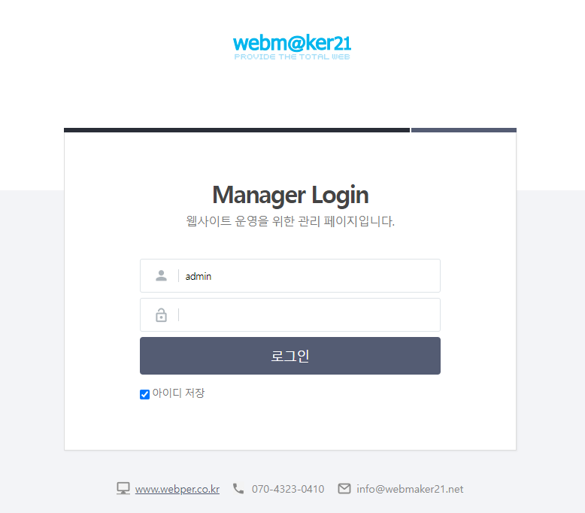
관리자 로그인
No | Description
1 | 홈페이지주소/superboard/adm/ 웹 브라우저에 위와 같은 url을 입력하여 관리자 페이지 로그인 화면으로 접속
2 | 아이디 : admin 비밀번호 : webmaker23 로그인 진행
1

Slide 3
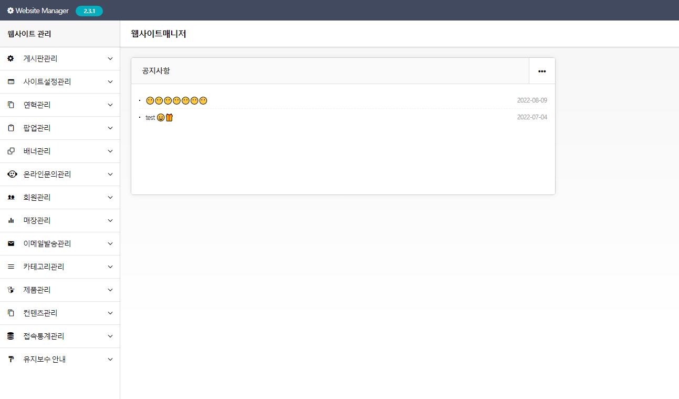
관리자 메인
No | Description
1
2
3
4
5
6
7
8
9
[참고사항]
프로젝트에 따른 특정 메뉴가 추가 되거나 제외 되는 경우가 있을 시 수정 하여 전달 필요

Slide 4
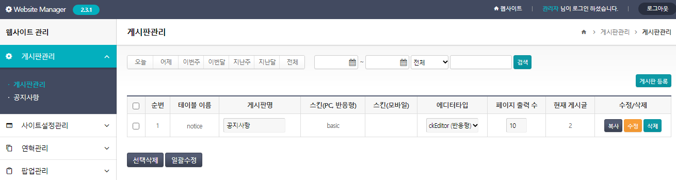
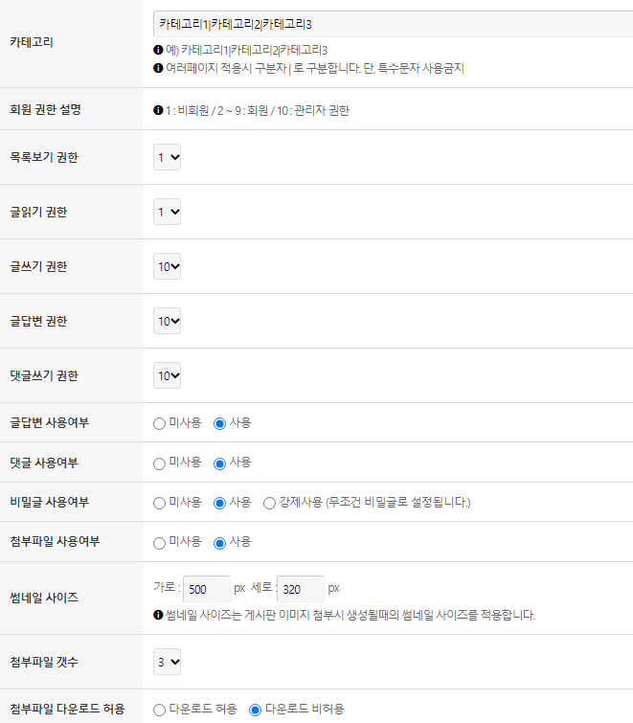
게시판 관리 > 게시판 관리, 게시판 수정
No | Description
1 | 게시판 리스트 생성된 게시판의 기능 관리 * 작업 정의서 기반으로 초기 세팅은 웹메이커21에서 진행
2 | 해당 게시판 수정 가능
3 | 게시판 내에 카테고리 설정 가능
4 | 권한설정 해당 게시판의 권한 설정 기능 레벨10 : 관리자 권한 레벨2~9 : 회원 권한 레벨1 : 비회원 권한
5 | 답변/댓글/비밀글 - 글답변 : 게시물 자체에 대한 답글 작성 기능 - 댓글 : 게시물 내 글 에 대한 댓글 작성 기능 - 비밀글 : 비밀글 작성, 암호 설정하여 담당자만 확인 기능 제공
6 | 첨부파일 사용여부 설정 기능 - 해당 게시물의 첨부할 파일의 갯수를 변경 - 다운로드 허용 권한
 | * 이 외 프로그램 개발 시 추가된 페이지로 운영 관리 시 추가 변경되는 부분은 없음! 추후 개발의 용이/편의성을 위해 구성 됨
2
1
3
4
5
6
7

Slide 5
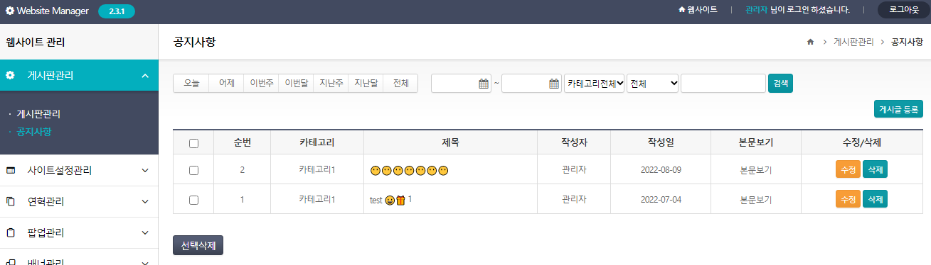
게시판 관리 > 공지사항
No | Description
1 | 게시물 등록 해당 게시판의 게시물 등록
1

Slide 6
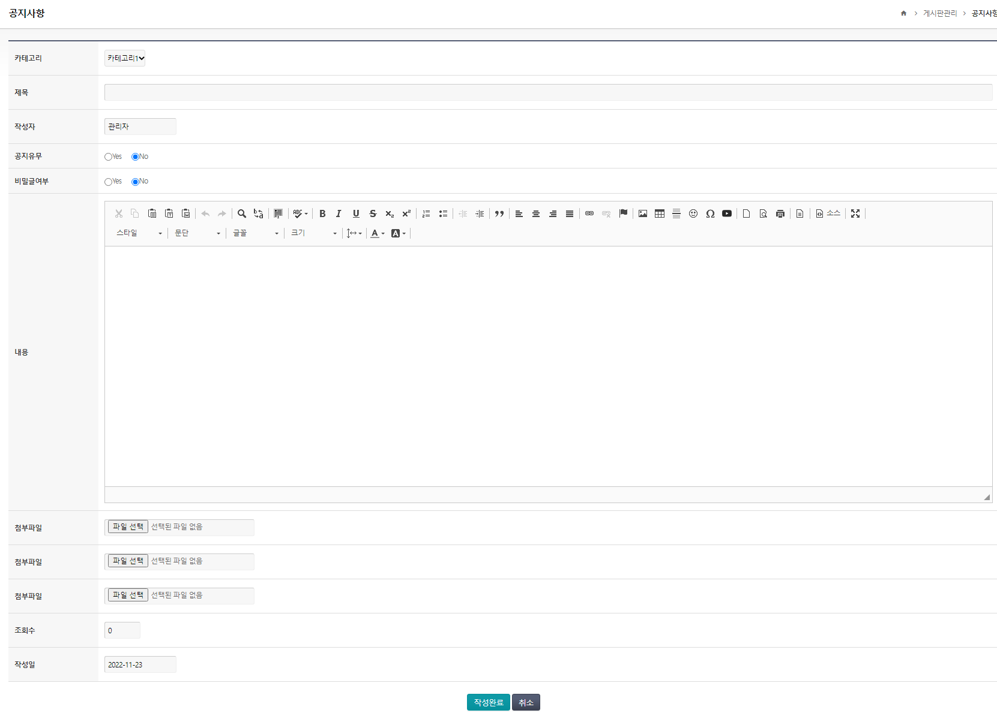
게시판 관리 > 공지사항 > 게시글 등록
No | Description
1 | 상단공지 사용여부 게시물 작성시 “공지유무” 체크시 해당 게시물의 리스트 맨 상위 위치 기능
2 | 첨부파일 - 게시판 설정에서 파일첨부 갯수 설정에 맞춰 노출 조회수 - 임의로 조회수를 변경 - 초기값 : 0 작성일 - 임의로 작성일을 변경 - 초기값 : 해당 작성날짜
1
2

Slide 7
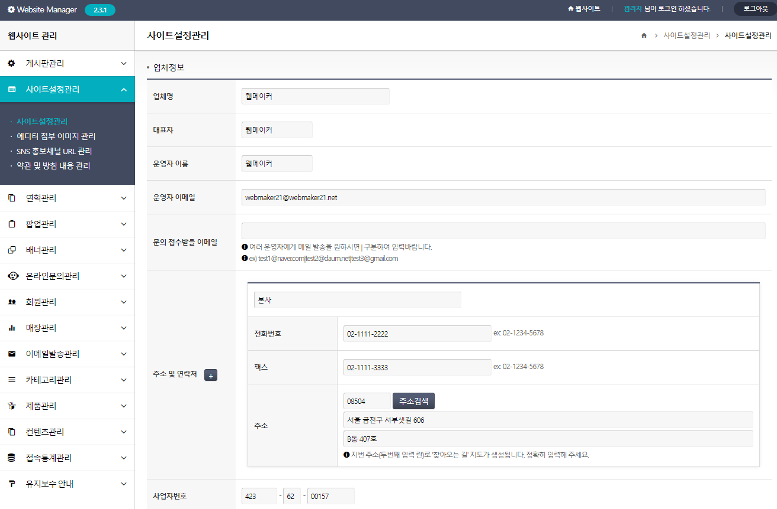

사이트설정관리 > 사이트설정관리
No | Description
1 | 홈페이지 기본 정보 설정, 사이트 최적화 적용 가능
2 | 홈페이지 내 기본 정보 설정 - 주소 및 연락처 오시는길도 연동
3 | 온라인 문의 접수 시 운영자에게 메일 발송 가능
4 | 오시는길 지도 api 연동 – 카카오 키 발급 진행 필요 가이드url : https://webper.co.kr/faq/10
2
1
3
2
4

Slide 8
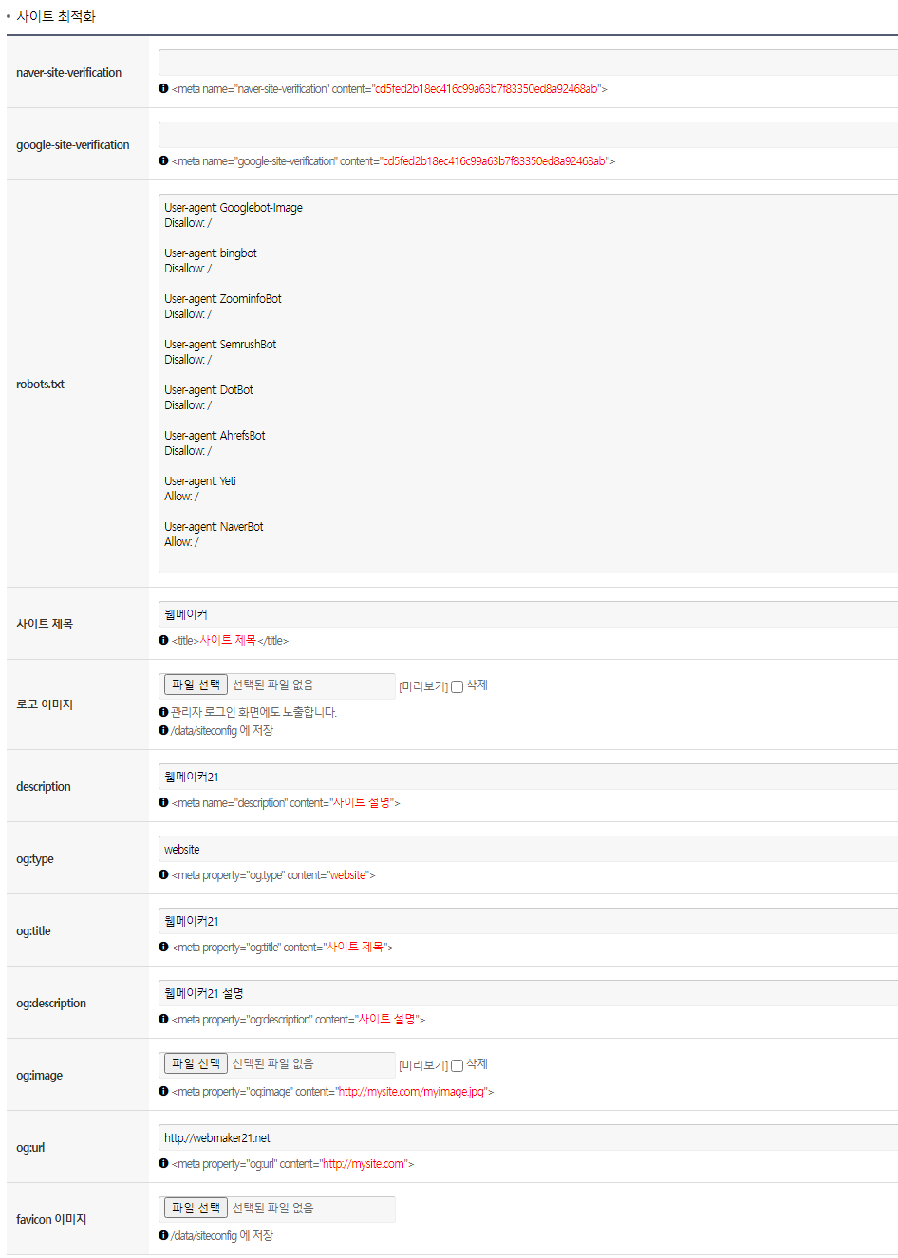


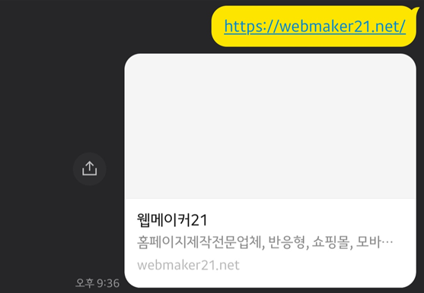
사이트설정관리 > 사이트설정관리
No | Description
1 | 네이버, 다음, 구글 등 검색 포털의 웹페이지 수집 가능 여부를 설정 (상세정보: https://namu.wiki/w/robots.txt) - 사이트 제목, 사이트 설명 기입 - 검색 노출 자동 수집 네이버 웹마스터도구 등록 가이드url : https://webper.co.kr/faq/8 구글 웹마스터도구 등록 가이드url : https://webper.co.kr/faq/9 다음 웹마스터도구 등록 가이드url : https://webper.co.kr/faq/35
2 | 홈페이지 제목 및 파비콘 설정
3 | 홈페이지 내 사용되는 상단 로고 설정
4 | 홈페이지 주소 모바일 전송 시 발송되는 주소 및 이미지 설정 가능
1
2
3
1
4
2

Slide 9
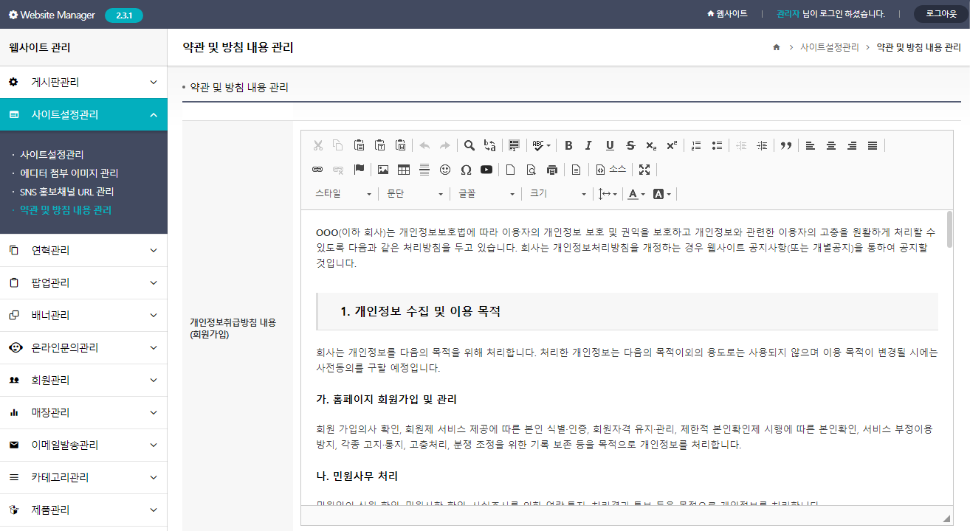
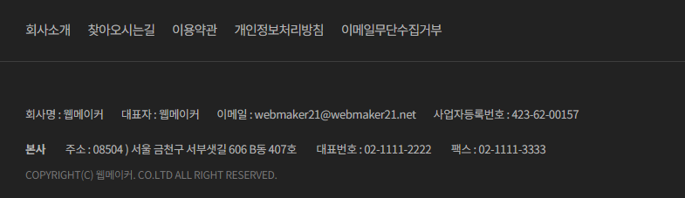
사이트설정관리 > 약관 및 방침 내용 관리
No | Description
1 | 홈페이지 내 약관 및 방침 내용 관리 가능
1

Slide 10
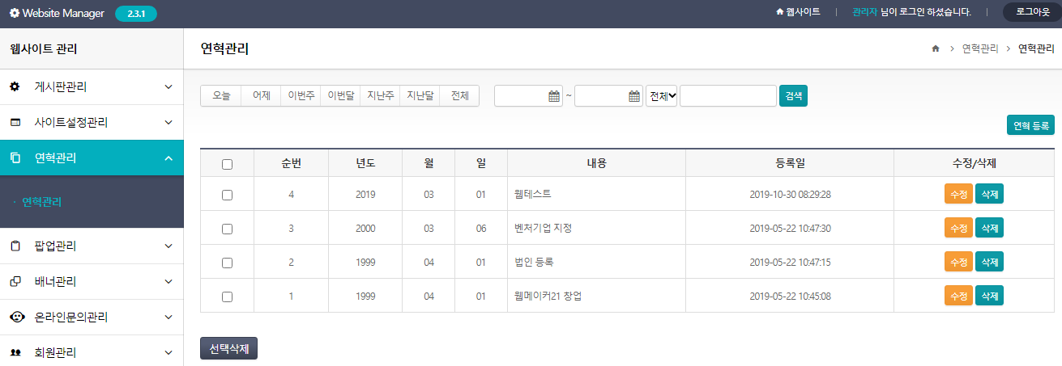
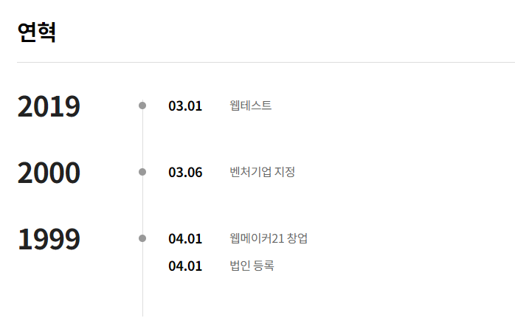
연혁관리
No | Description
1 | 홈페이지 내 연혁 추가 등록
1
[참고사항]
첨부된 사용자 화면 샘플은 프로젝트마다 디자인 스타일 다르기에 이미지 변경 필요

Slide 11
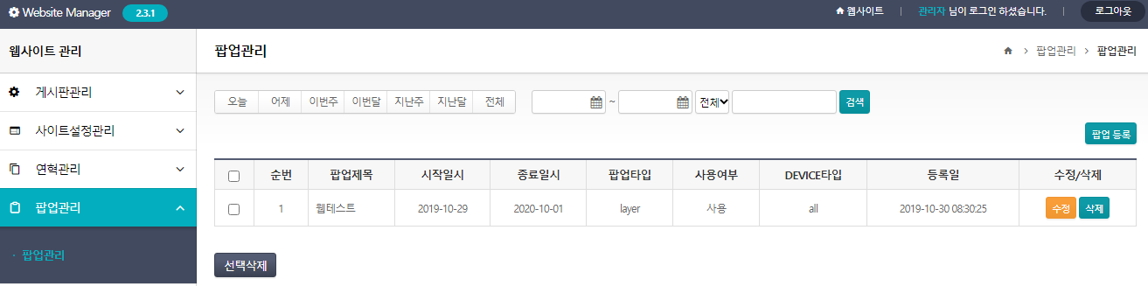
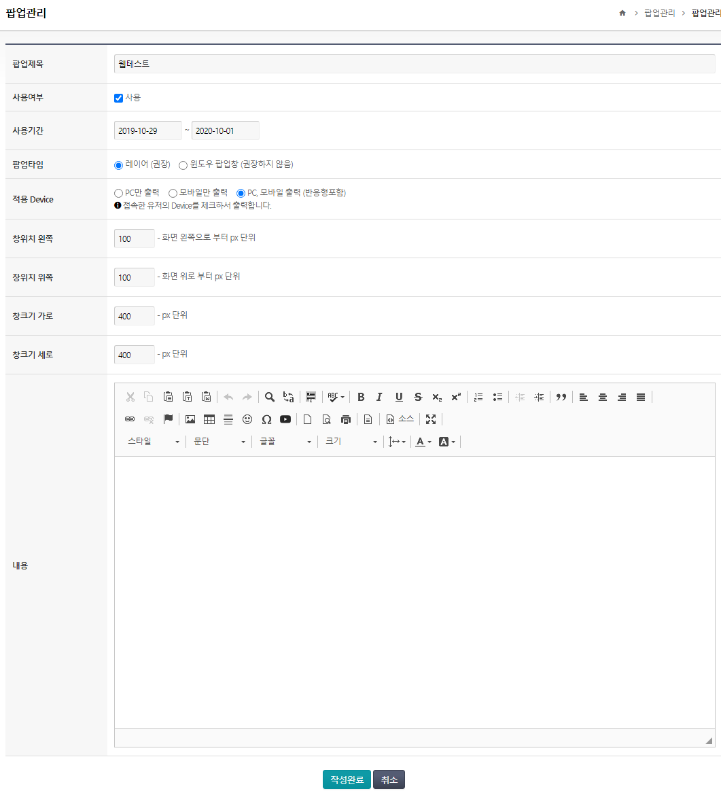
팝업관리
No | Description
1 | 팝업등록 링크
2 | 팝업등록 - 팝업제목 - 사용기간 : 기간 내 팝업 노출 - 사용유무 - 팝업타입 - 적용 Device 선택 - 창위치 (가로/세로) - 에디터 기능
1
2

Slide 12
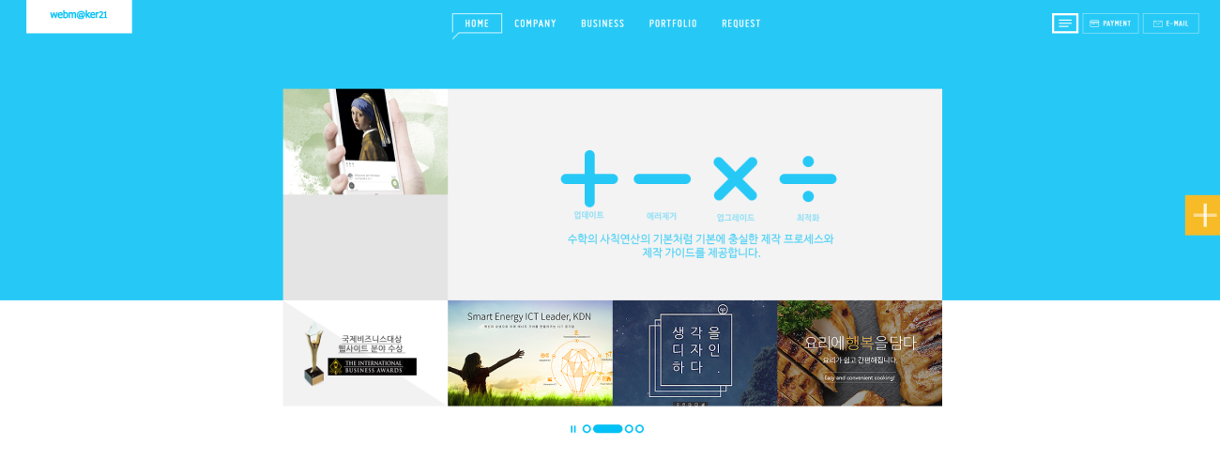
팝업관리 (상세 설명)
No | Description
1
좌측 0px ~ 우측 : 1920px 입니다
위 0px ~ 아래 : 1786px 입니다

Slide 13
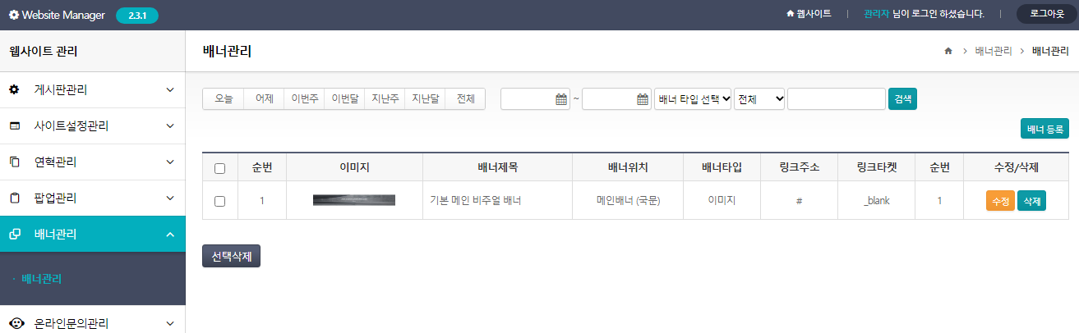
배너관리
No | Description
1 | 배너 등록 및 삭제 가능
1

Slide 14
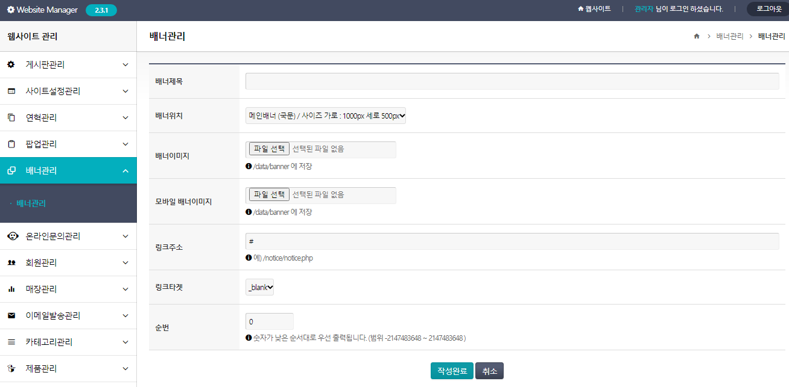

배너관리 > 배너등록
No | Description
1 | 배너위치 선택 - 메인 배너 - 중간 배너 - 하단 배너 - 롤링 배너
2 | *홈페이지에 사용되는 배너관리 영역 캡쳐하여 안내 필요
1
[참고사항]
첨부된 사용자 화면 샘플은 프로젝트마다 배너 사용이 다르기에 이미지 변경 필요
2
2

Slide 15
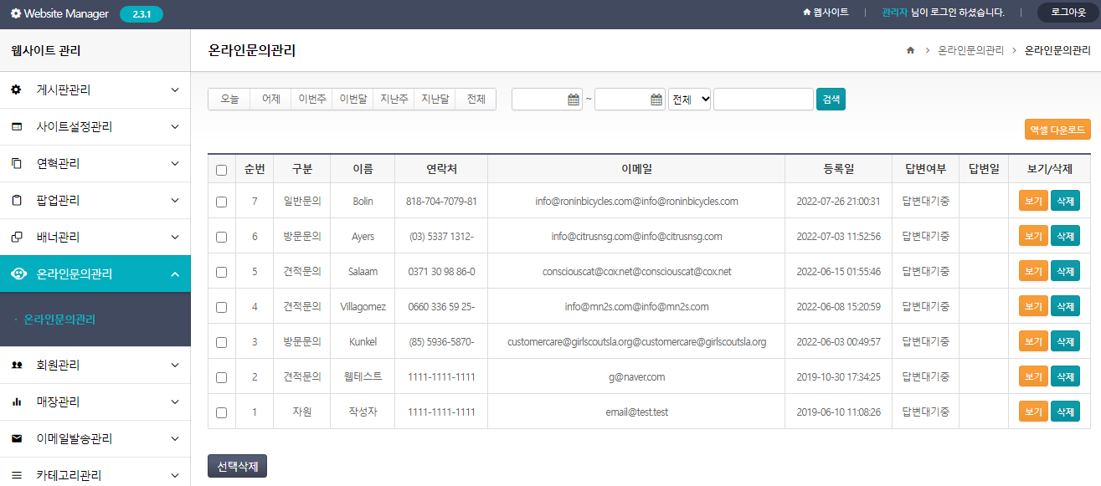
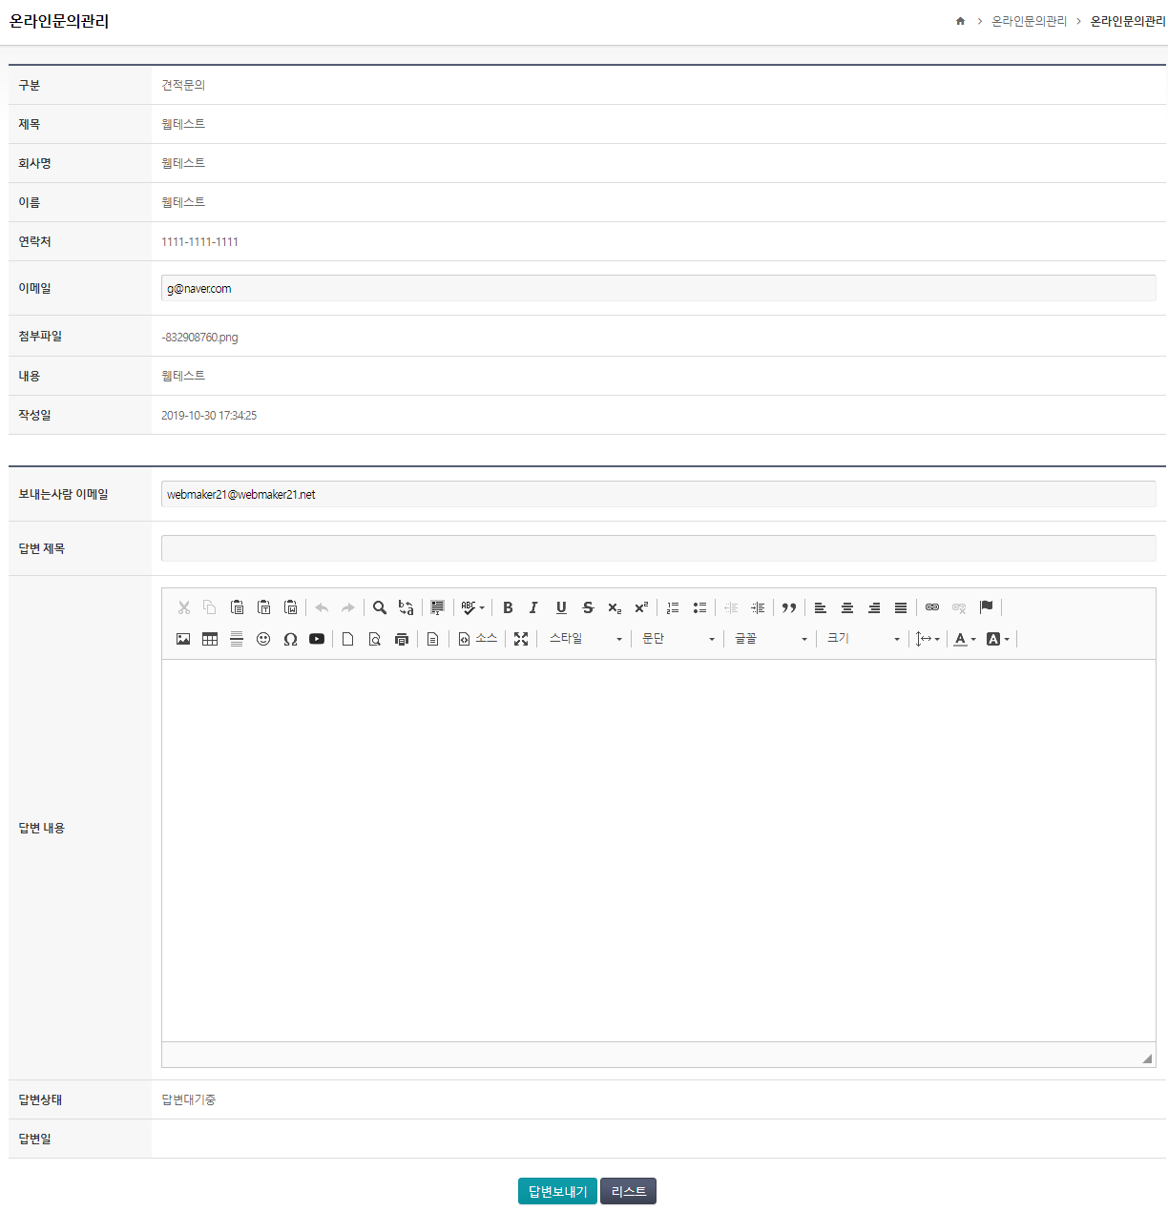
온라인문의관리
No | Description
1 | 홈페이지 내에서 온라인 문의 접수 내역 확인 가능
2 | 온라인 문의에 대한 상세 내용 확인 및 답변 보내기
3 | 온라인 문의 내역 엑셀 다운로드 가능
3
1
2

Slide 16
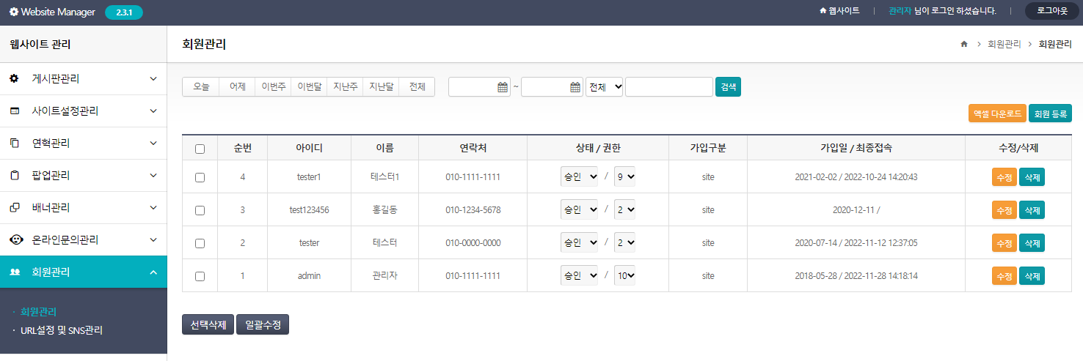
회원관리
No | Description
1 | 회원 등록 - 홈페이지 관리 계정 생성을 위한 등록 회원 데이터 엑셀 다운로드 기능
2 | 회원 정보 수정 및 레벨 권한 부여 가능
1
2

Slide 17
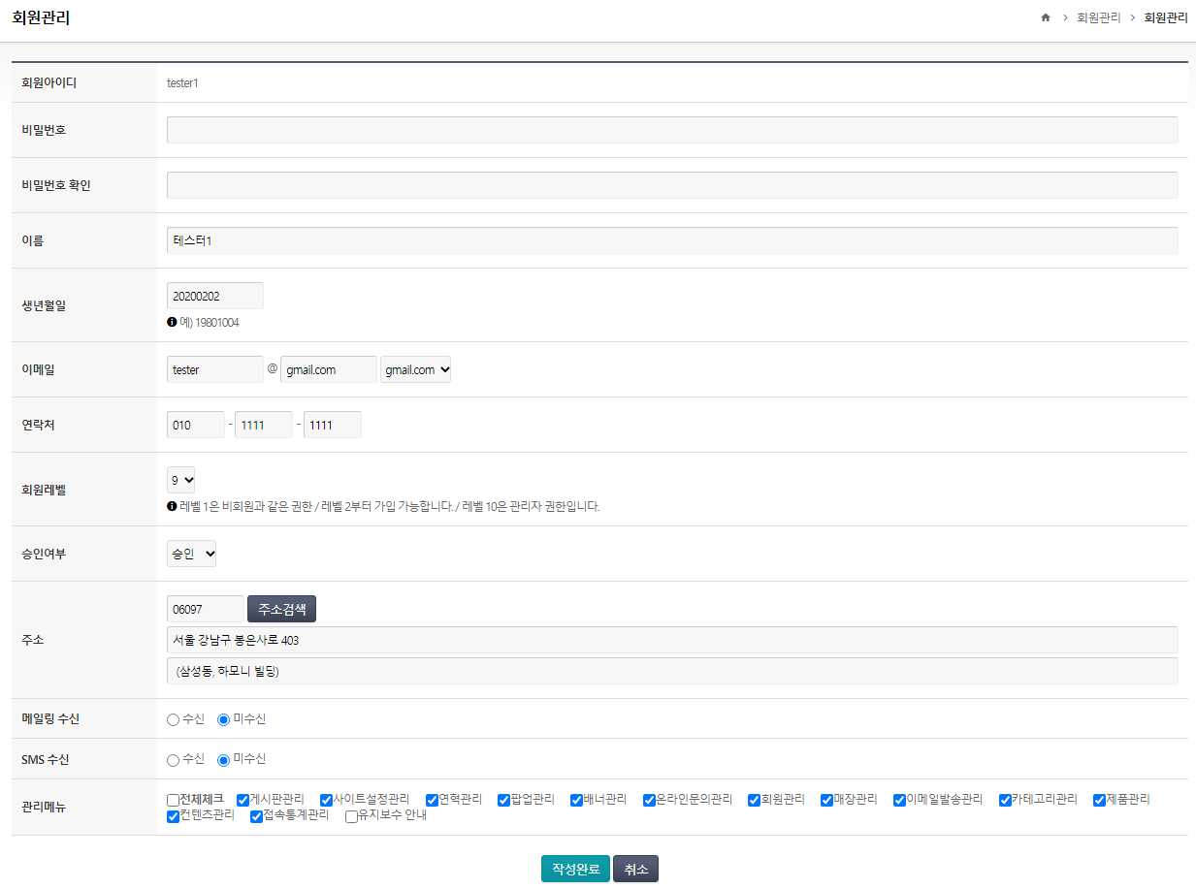
회원관리 > 회원상세
No | Description
1 | 가입된 회원 정보 확인, 수정 혹은 등록 하고 싶은 회원 정보 기입
2 | 회원 레벨 1 – 비회원 2~9 – 회원 10 – 최고관리자
3 | 회원 레벨 중 10 관리자 권한을 부여 받은 회원에게 제공 할 수 있는 관리자 관리 메뉴 설정 가능
1
2
3

Slide 18
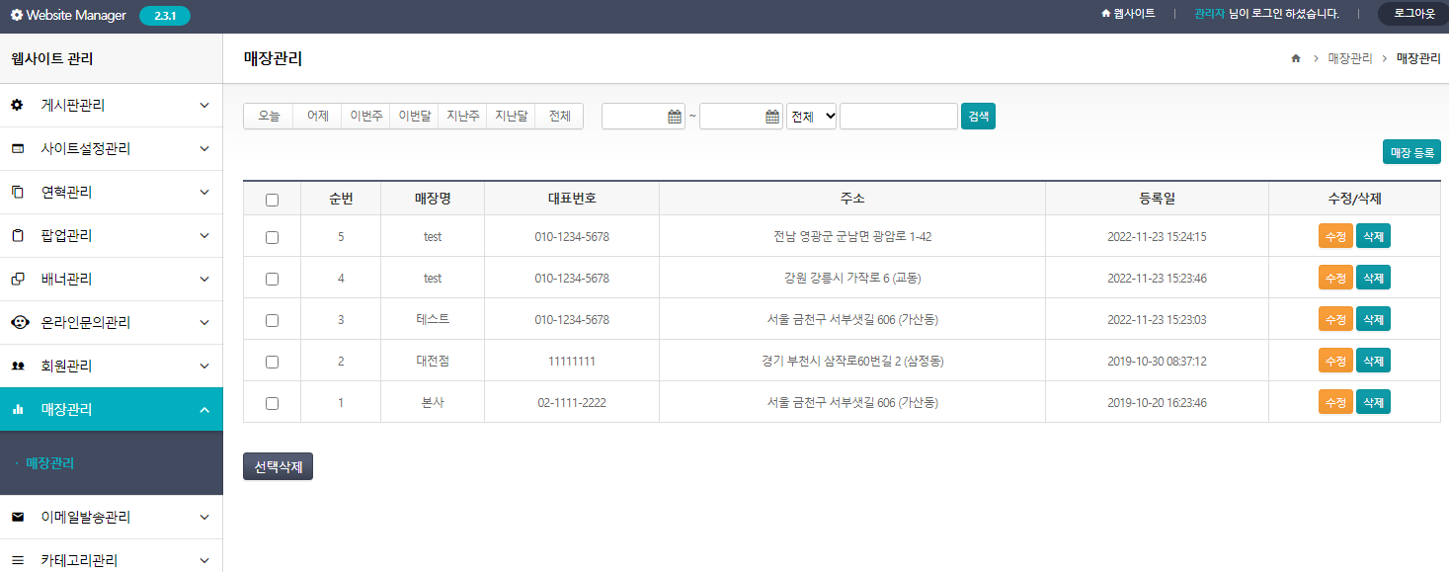
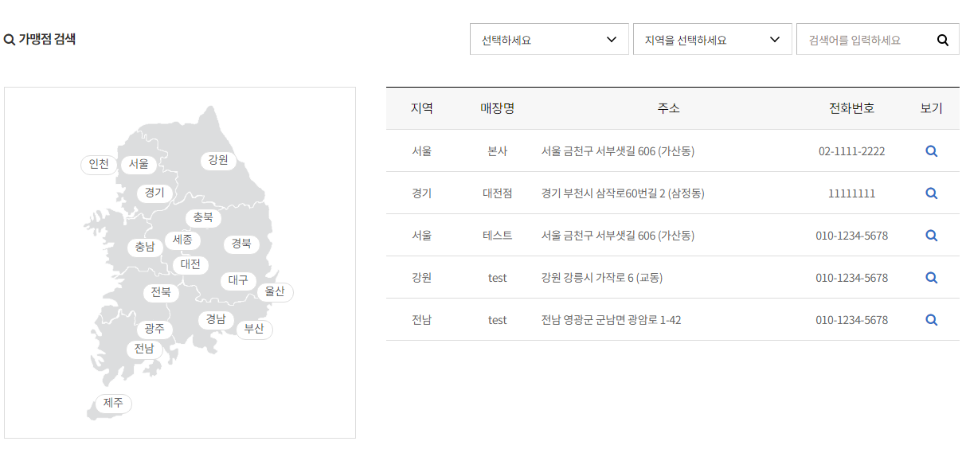
매장관리
No | Description
1 | 가맹점 매장 관리 기능 - 가맹점 지역,주소,대표번호,대표사진,위치 등 노출 됨
1

Slide 19
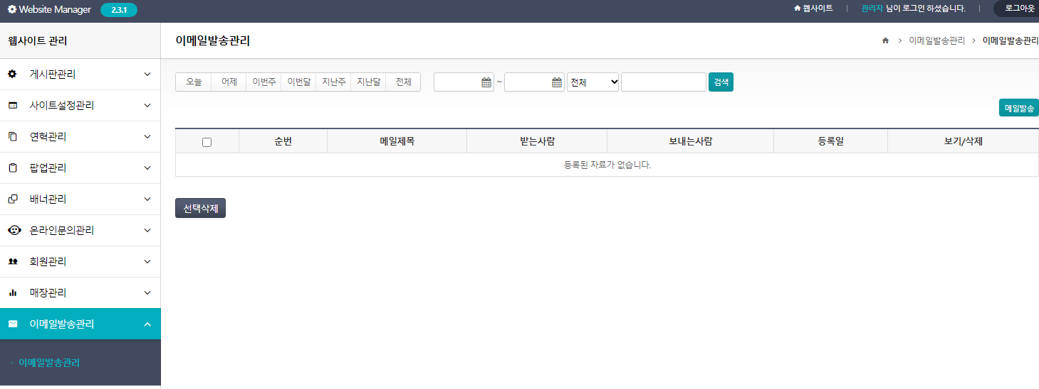
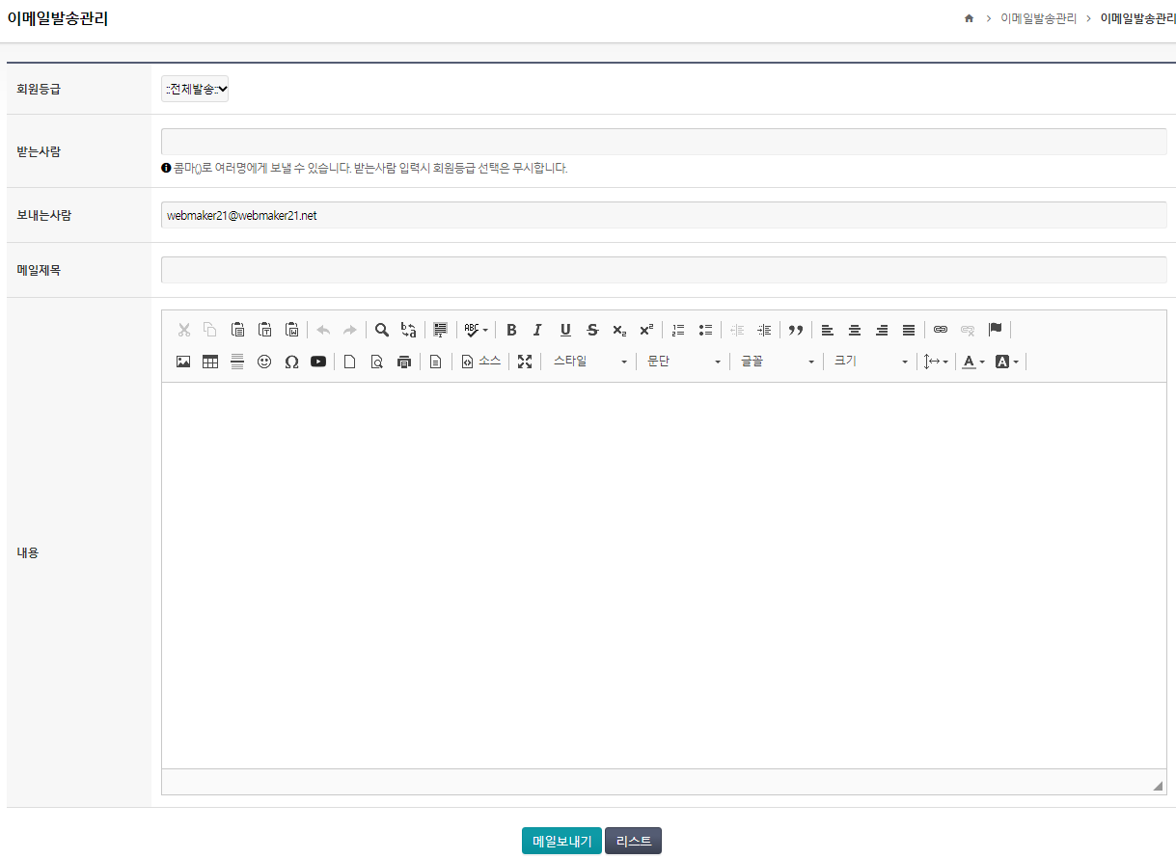
이메일발송관리
No | Description
1 | 관리자 내에서 이메일 발송 가능 - 회원 등급별로도 발송됨 - 받는사람 입력 시 회원등급은 적용 안됨
1

Slide 20
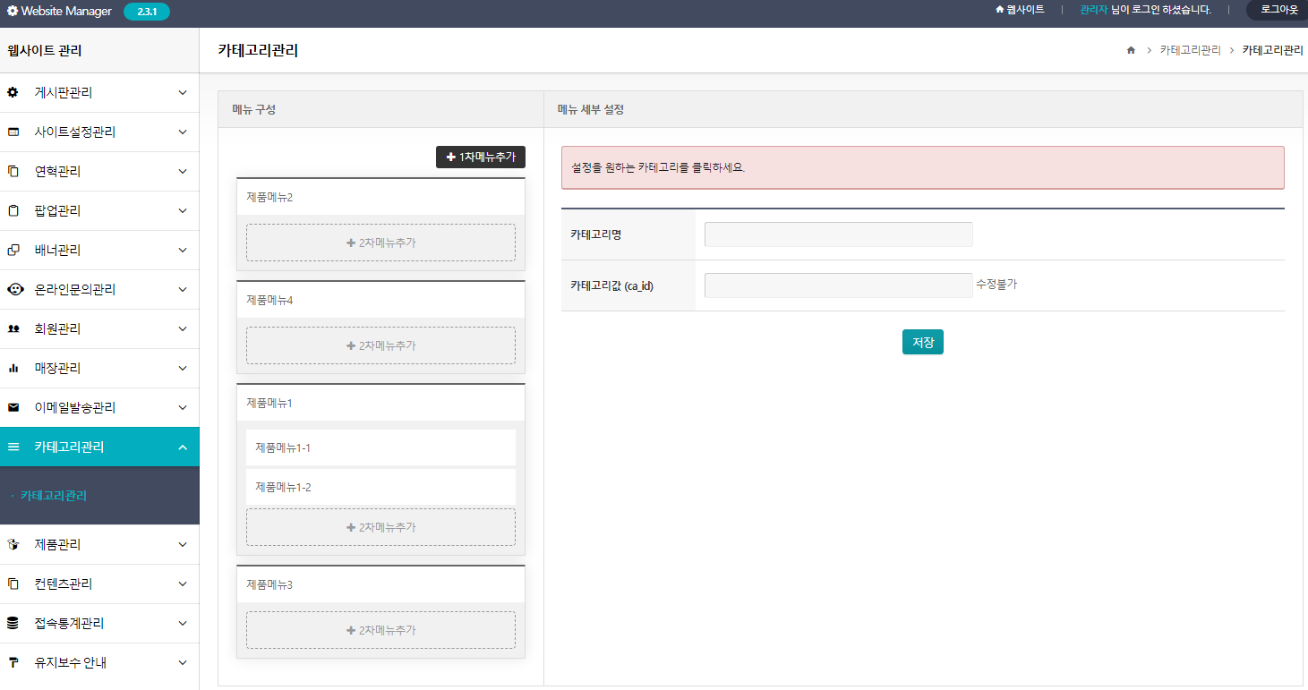
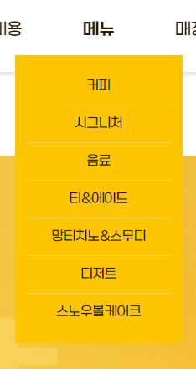
카테고리관리
No | Description
1 | 1차 메뉴 추가 시 카테고리 명 입력 후 저장하게 되면 카테고리 값이 생성 된 후 카테고리 추가 됨
2 | 1차 메뉴 하위로 2차 카테고리 추가 가능
3 | *메뉴 노출 예시 샘플 이미지
1
2
3

Slide 21
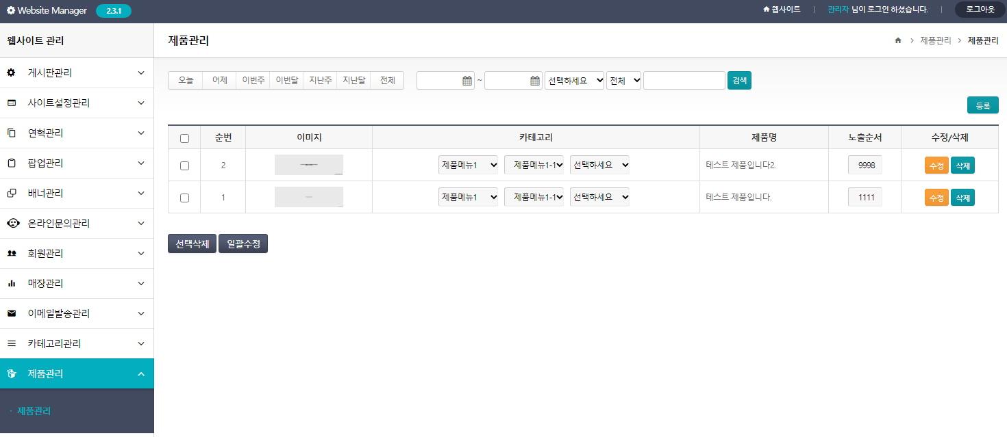
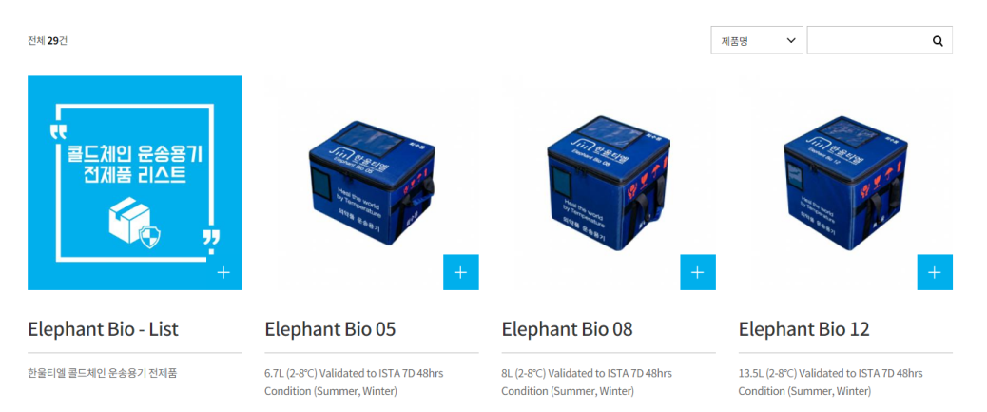
제품관리
No | Description
1 | 등록된 카테고리에 맞춰 제품 상세 정보 등록 가능 - 상세 등록은 다음 ppt 확인 요청
2 | *제품 리스트 예시 샘플 이미지
1
2

Slide 22
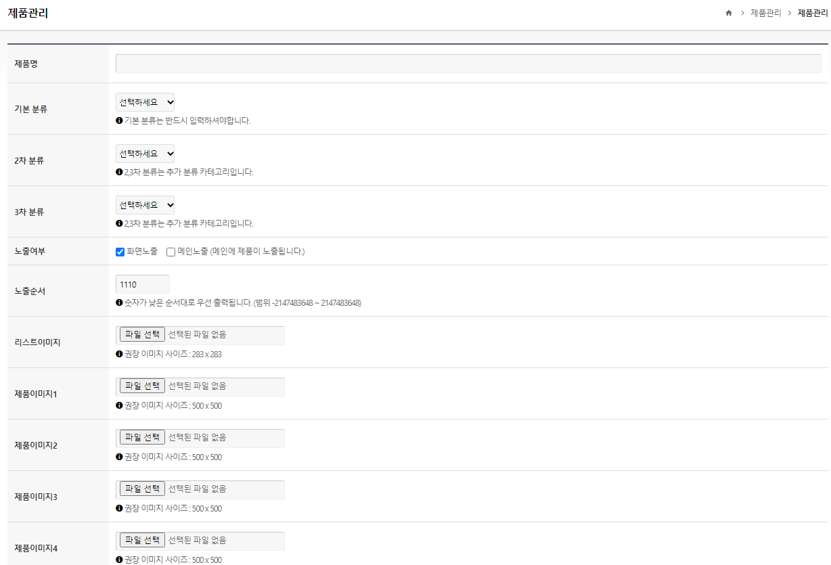
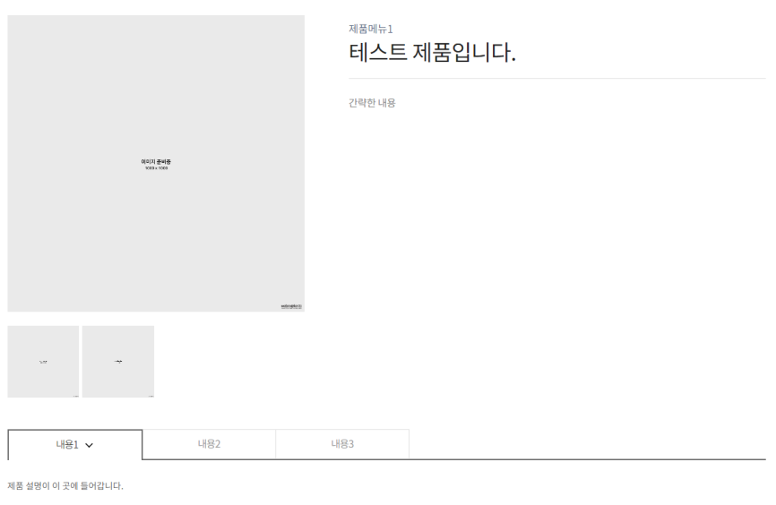
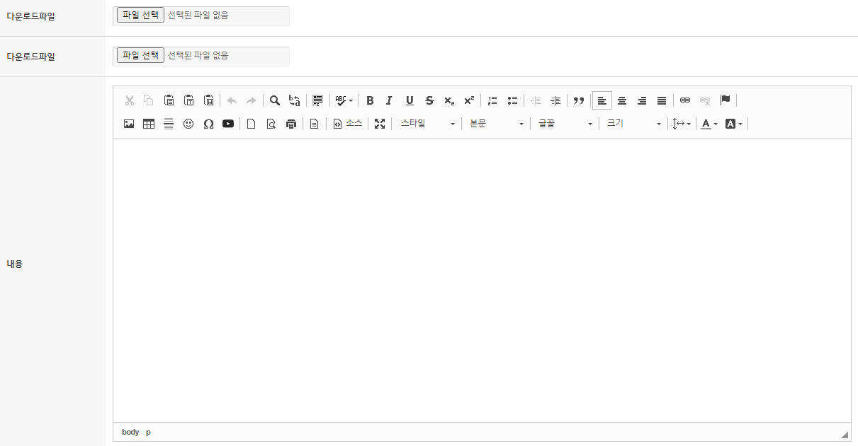
제품관리 > 제품등록 (상세)
No | Description
 | - 제품명 - 기본분류 (카테고리 설정) - 리스트이미지,상세이미지 - 상세 내용 입력 *프로젝트 별 제품 등록 항목에 맞춰 수정 및 추가 하여 진행
1 | *제품 상세 예시 샘플 이미지
1

Slide 23
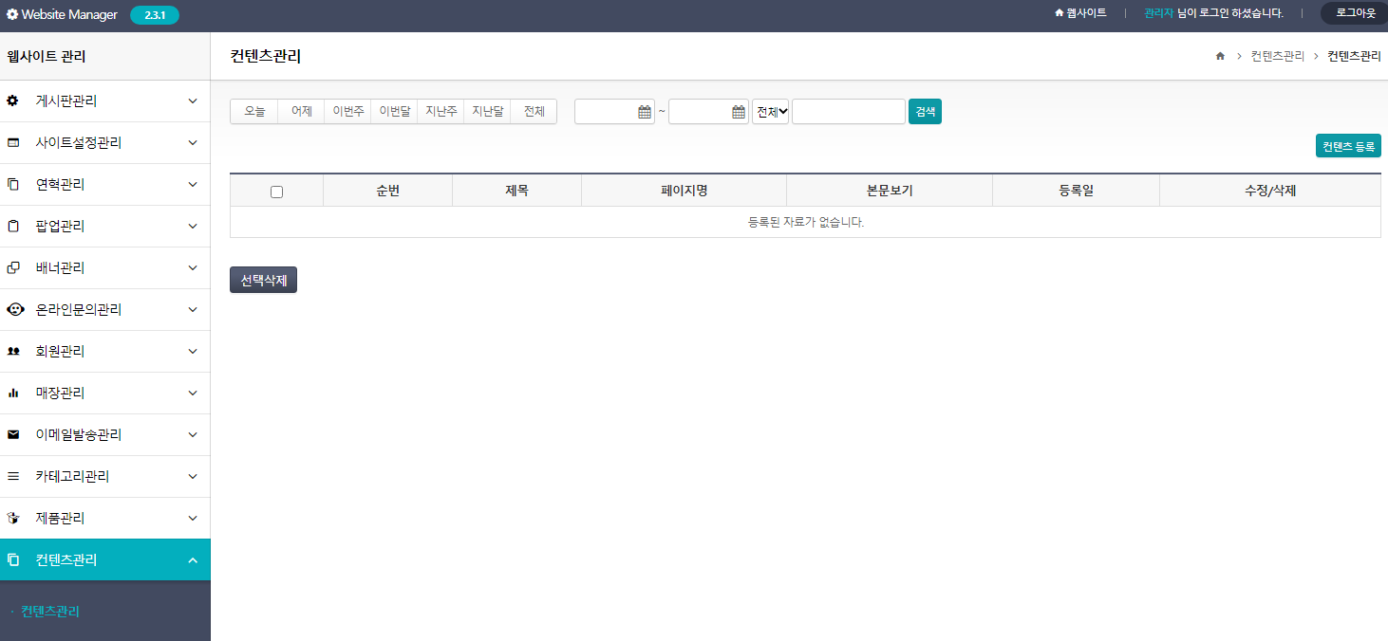
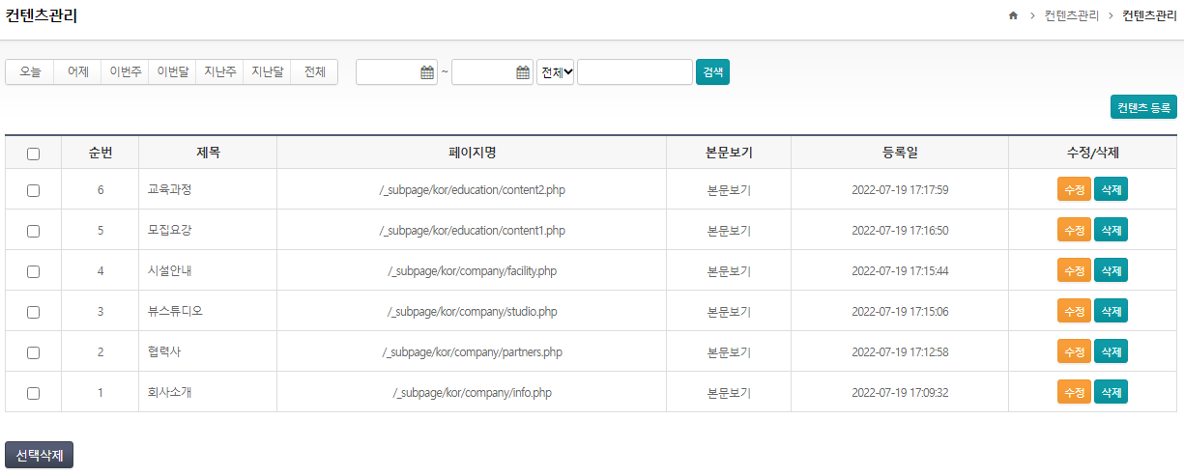
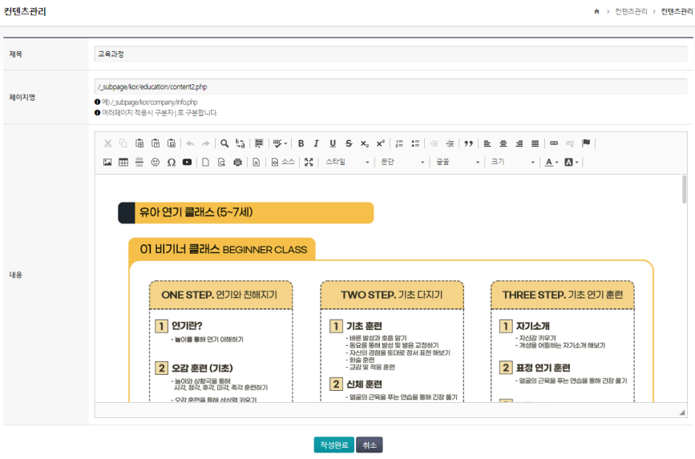
컨텐츠관리
No | Description
 | *일반적으로 디자인+HTML 페이지 직접 관리 할 수 있게끔 원하실 경우 컨텐츠관리 사용
1 | *컨텐츠관리 사용 업체 예시 샘플 이미지 (한걸음엔터테인먼트) 관리 희망하는 페이지 리스트 등록 삭제는 가능 초기 세팅은 웹메이커21 에서 진행 이 후 삭제하면 복구 불가능 하오니 주의 필요
2 | *컨텐츠관리 사용 업체 예시 샘플 이미지 (한걸음엔터테인먼트) 사용자 화면 url : http://onstepent.webmaker21.kr/_subpage/kor/education/content2.php
1
2

Slide 24
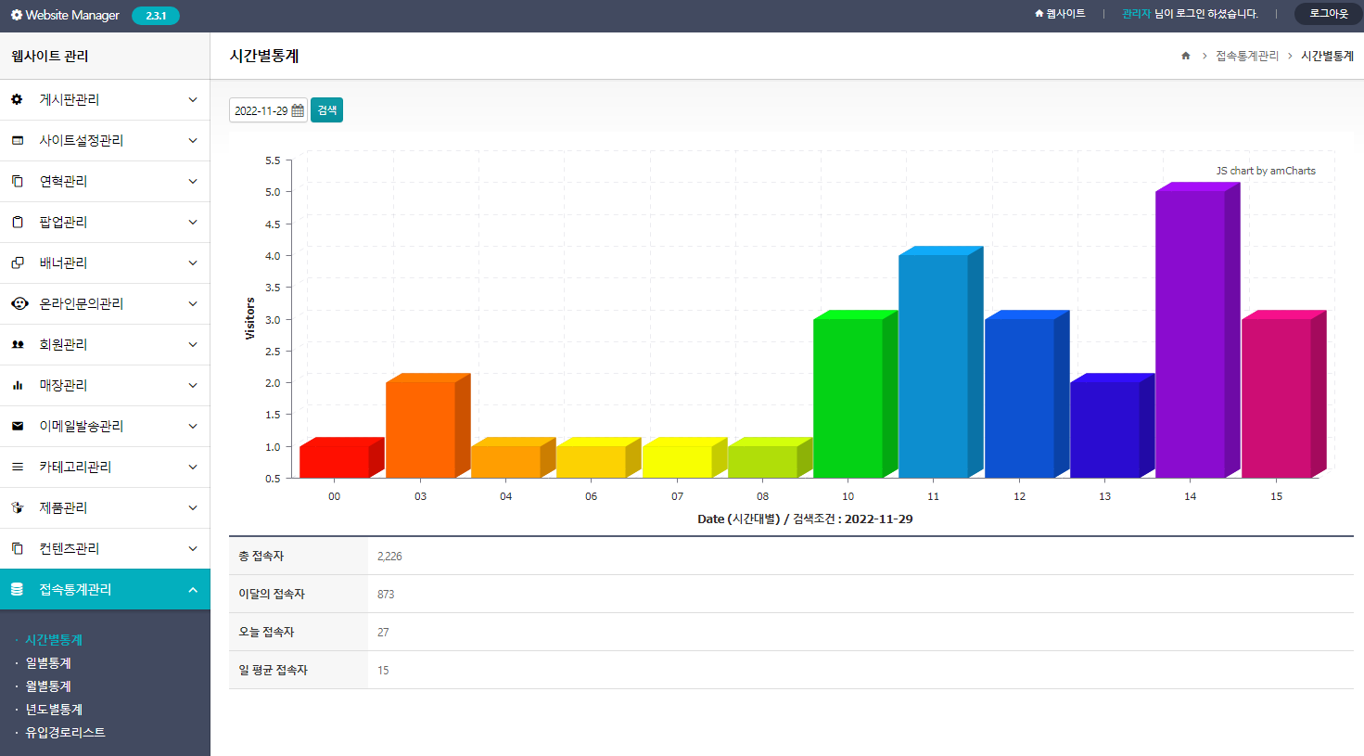
접속통계관리
No | Description
 | 시간/월/일/년도별 홈페이지 접속 통계 확인 가능 총 접속자, 이달의 접속자, 오늘 접속자, 일 평균 접속자 확인 가능 홈페이지 유입 경로 리스트도 확인 가능

Slide 25
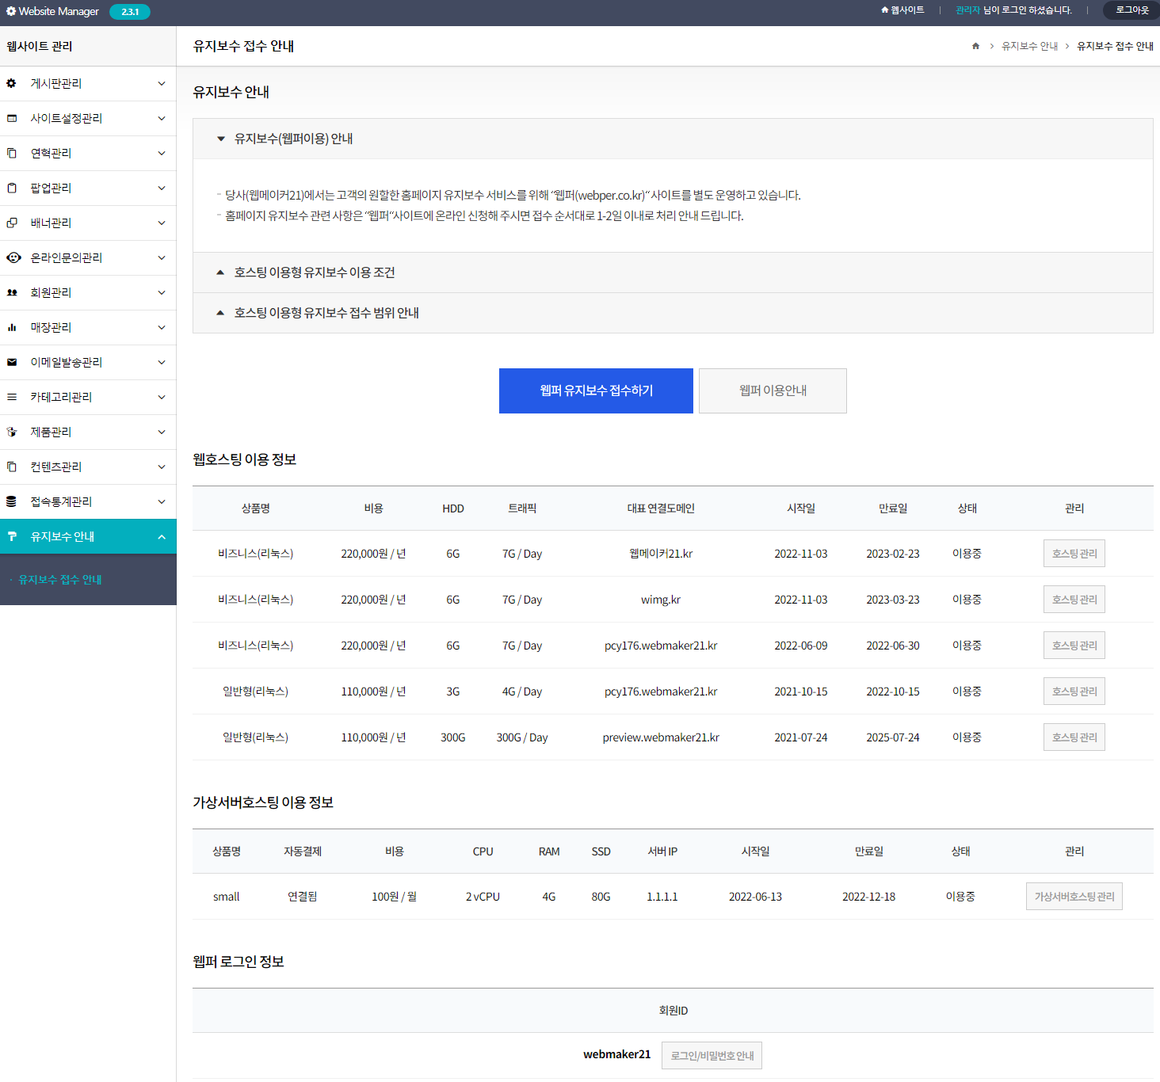
유지보수 안내
No | Description
 | *기획팀 or 마케팅팀은 홈페이지 오픈 후 CMC에서 해당 업체 토큰키 설정 확인 후 안내
1 | 유지보수 범위 및 안내사항
2 | 웹퍼 유지보수 사이트 이동 이용안내 (헬프데스크) 이동
3 | 오픈 후 웹호스팅or가상서버호스팅 이용중인 상품, 사용기간, 상태 확인 가능 호스팅 관리 클릭 시 웹퍼>마이페이지 이동
4 | 웹퍼 유지보수 계정정보
1
2
3
3
4

Slide 26
End of Document

